Slide 1
提纲
3.1 程序控制结构
3.2 选择语句
3.3 循环语句
3.4 跳转语句
3.5 综合实例

Slide 2
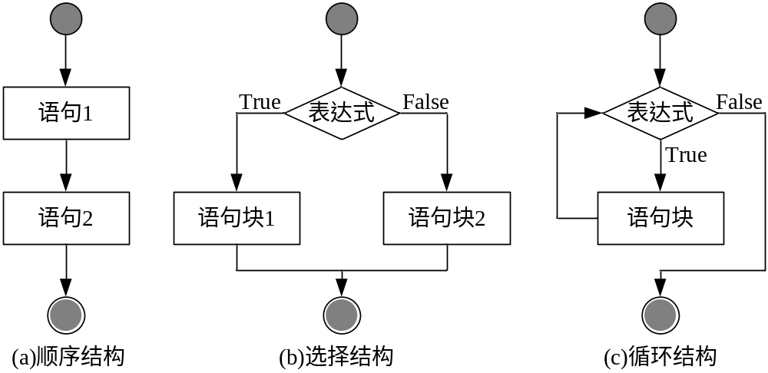
3.1 程序控制结构
Python程序具有三种典型的控制结构（如图3-1所示）：
（1）顺序结构：在程序执行时，按照语句的顺序，从上而下，一条一条地顺序执行，是结构化程序中最简单的结构。
（2）选择结构：又称为“分支结构”，分支语句根据一定的条件决定执行哪一部分的语句序列。
（3）循环结构：使同一个语句组根据一定的条件执行若干次。采用循环结构可以实现有规律的重复计算处理。
图3-1 程序的3种控制结构

Slide 3
3.2选择语句
3.2.1 if语句
3.2.2 if…else语句
3.2.3 if…elif…else多分支语句
3.2.4 if语句的嵌套

Slide 4
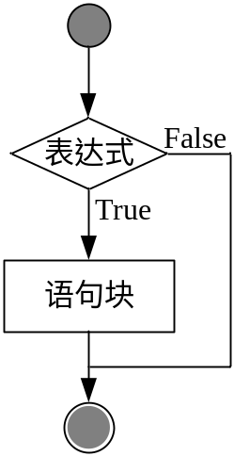
3.2.1 if语句
简单的if语句就是对某种条件进行相应的处理，通常表现为“如果满足某种情况，那么就进行某种处理”，它的一般形式为：
if 表达式:
语句块
其中，表达式可以是一个单一的值或者变量，也可以是由运算符组成的复杂语句。如果表达式的值为真，则执行语句块，如果表达式的值为假，则跳过语句块，继续执行后面的语句，具体流程如图3-2所示。
图3-2 if语句的执行流程

Slide 5
3.2.1 if语句
【例3-1】使用if语句求出两个数的较小值。
01 # two_number.py 02 a,b,c = 4,5,0 03 if a>b: 04 c = b 05 if a<b: 06 c = a 07 print("两个数的较小值是：",c)

Slide 6
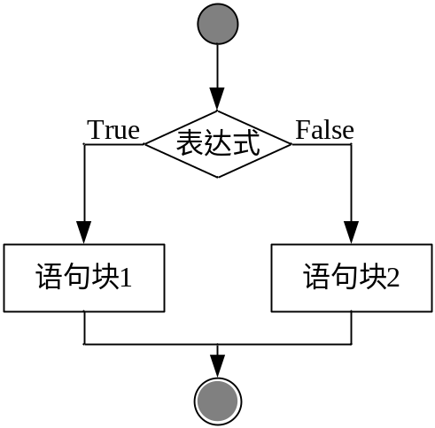
3.2.2 if…else语句
“if…else”语句也是选择语句的一种通用形式，通常表现为“如果满足某种条件，就进行某种处理，否则进行另一种处理”，它的一般形式为：
if 表达式:
语句块1
else:
语句块2
其中，表达式可以是一个单一的值或者变量，也可以是由运算符组成的复杂语句。如果表达式的值为真，则执行语句块1，如果表达式的值为假，则执行语句块2，具体流程如图3-3所示。需要注意的是，else不能单独使用，必须和if一起使用。
图3-3 if...else语句流程图

Slide 7
3.2.2 if…else语句
【例3-2】判断一个数是奇数还是偶数。
01 # odd_even.py 02 a = 5 03 if a % 2 == 0: 04 print("这是一个偶数。") 05 else: 06 print("这是一个奇数。")

Slide 8
3.2.3 if…elif…else多分支语句
“if…elif…else”多分支语句用于针对某一事件的多种情况进行处理，通常表现为“如果满足某种条件，就进行某种处理，否则如果满足另一种条件则执行另一种处理”，它的一般形式为：
if 表达式1:
语句块1
elif 表达式2:
语句块2
elif 表达式3:
语句块3
…
else:
语句块n
其中，表达式可以是一个单一的值或者变量，也可以是由运算符组成的复杂语句。如果表达式1的值为真，则执行语句块1，如果表达式1的值为假，则进入elif的判断，依此类推，只有在所有表达式都为假的情况下，才会执行else中的语句，具体流程如图3-4所示。需要注意的是，elif和else都不能单独使用，必须和if一起使用。

Slide 9
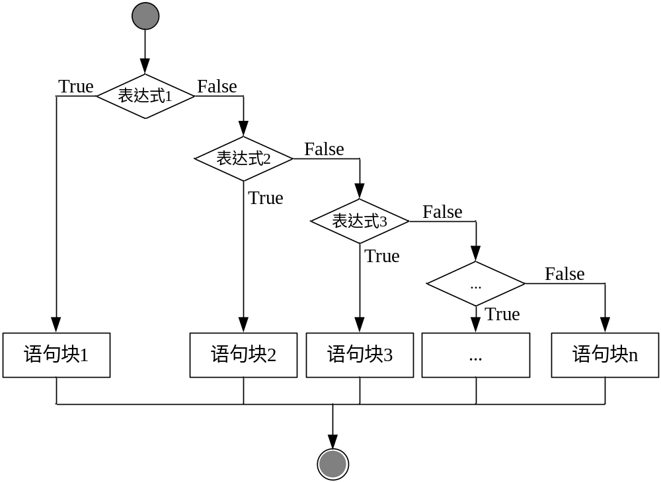
3.2.3 if…elif…else多分支语句
图3-4 if...elif...else语句流程图

Slide 10
3.2.3 if…elif…else多分支语句
【例3-3】判断每天上课的内容。
01 # lesson.py 02 day = int(input("请输入第几天课程：")) 03 if day == 1: 04 print("第1天上数学课") 05 elif day == 2: 06 print("第2天上语文课") 07 else: 08 print("其他时间上计算机课")

Slide 11
3.2.4 if语句的嵌套
前面介绍了3种形式的选择语句，即if、if…else 和if…elif…else，这 3 种选择语句之间可以相互嵌套。
例如，在最简单的if语句中嵌套 if…else语句，形式如下：
if 表达式1:
if 表达式2:
语句块1
else:
语句块2

Slide 12
3.2.4 if语句的嵌套
再比如，在if…else语句中嵌套if…else语句，形式如下：
if 表达式1:
if 表达式2:
语句块1
else:
语句块2
else:
if 表达式3:
语句块3
else:
语句块4
在开发程序时，需要根据具体的应用场景选择合适的嵌套方案。需要注意的是，在相互嵌套时，一定要严格遵守不同级别语句块的缩进规范。

Slide 13
3.2.4 if语句的嵌套
【例3-4】判断是否为酒后驾车。假设规定车辆驾驶员的血液酒精含量小于20mg/100ml 不构成酒驾，酒精含量大于或等于20mg/100ml为酒驾，酒精含量大于或等于80mg/100ml为醉驾。
01 # drunk-driving.py 02 alcohol = int(input("请输入驾驶员每100ml血液酒精的含量：")) 03 if alcohol < 20: 04 print("驾驶员不构成酒驾") 05 else: 06 if alcohol < 80: 07 print("驾驶员已构成酒驾") 08 else: 09 print("驾驶员已构成醉驾")

Slide 14
3.2.4 if语句的嵌套
【例3-5】判断数学成绩属于哪个等级。成绩大于等于90分为优，成绩大于等于75分并且小于90分为良，成绩大于等于60分并且小于75分为及格，成绩小于60分为不及格。
01 # math_score.py 02 math = int(input("请输入数学成绩：")) 03 if math >= 75: 04 if math >= 90: 05 print("数学成绩为优") 06 else: 07 print("数学成绩为良") 08 else: 09 if math >=60: 10 print("数学成绩及格了") 11 else: 12 print("数学成绩不及格")

Slide 15
3.2.4 if语句的嵌套
【例3-6】判断某一年是否闰年。闰年的条件是：（1）能被4整除，但不能被100整除的年份都是闰年，如1996年、2004年是闰年；（2）能被100整除，又能被400整除的年份是闰年，如2000年是闰年。不符合这两个条件的年份不是闰年。
01 #year.py 02 year=int(input("请输入年份：")) 03 if year % 4 == 0: 04 if year % 100 == 0: 05 if year % 400 == 0: 06 flag = 1 07 else: 08 flag = 0 09 else: 10 flag = 1 11 else: 12 flag = 0 13 if flag == 1: 14 print(year,"年是闰年") 15 else: 16 print(year,"年不是闰年")

Slide 16
3.3 循环语句
3.3.1 while循环语句
3.3.2 for循环语句
3.3.3 循环嵌套

Slide 17
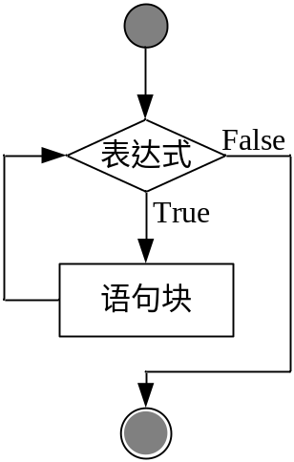
3.3.1 while循环语句
while语句是用一个表达式来控制循环的语句，它的一般形式为：
while 表达式:
语句块
当表达式的返回值为真时，执行语句块（或称为“循环体”），然后重新判断表达式的返回值，直到表达式的返回值为假时，退出循环。具体执行流程如图3-5所示。
图3-5 while循环语句流程图

Slide 18
3.3.1 while循环语句
【例3-7】用while循环实现计算1~99的整数和。
01 # int_sum.py 02 n = 1 03 sum = 0 04 while(n <= 99): 05 sum += n 06 n += 1 07 print("1~99的整数和是：",sum)

Slide 19
3.3.1 while循环语句
【例3-8】设计一个小游戏，让玩家输入一个数字，程序判断是奇数还是偶数。
01 # digit.py 02 prompt = '输入一个数字，我将告诉你，它是奇数，还是偶数' 03 prompt += '\n输入“结束游戏”，将退出本程序：' 04 exit = '结束游戏' # 退出指令 05 content = '' #输入内容 06 while content != exit: 07 content = input(prompt) 08 if content.isdigit(): #isdigit()函数用于检测字符串是否只由数字组成 09 number = int(content) 10 if (number % 2 == 0): 11 print('该数是偶数') 12 else: 13 print('该数是奇数') 14 elif content != exit: 15 print('输入的必须是数字')

Slide 20
3.3.1 while循环语句
在编写while循环语句时，一定要保证程序正常结束，否则会造成“死循环”（或“无限循环”）。例如，在下面的代码中，i的值永远小于100，运行后程序将不停地输出0。
01 i=0 02 while i<100: 03 print(i)

Slide 21
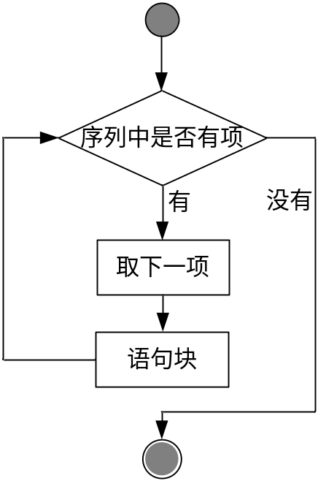
3.3.2 for循环语句
for语句是最常用的循环语句，一般用在循环次数已知的情况下，它的一般形式为：
for 迭代变量 in 对象:
语句块
其中，迭代变量用于保存读取出的值；对象为要遍历或迭代的对象，该对象可以是任何有序的序列对象，如字符串、列表和元组等。被执行的语句块也称为“循环体”。for循环的具体执行流程如图3-6所示。
图3-6 for循环语句流程图

Slide 22
3.3.2 for循环语句
【例3-9】用for循环实现计算1~99的整数和。
01 # int_sum_for.py 02 sum=0 03 for n in range(1,100): #range(1,100)用于生成1到100（不包括100）的整数 04 sum+=n 05 print("1到99的整数和是：",sum)
在上面实例中，用到了range()函数，该函数的具体用法如下：
range(stop)：生成从0开始到stop结束（不包含stop）的一系列数值。比如，range(3)生成的数值是0、1、2。
range(start,stop)：生成从start开始到stop结束（不包含stop）的一系列数值。比如，range(2,5)生成的数值是2、3、4。
range(start,stop,step)：生成从start开始到stop结束（不包含stop）、步长为step的一系列数值。比如，range(2,10,2)生成的数值是2、4、6、8，range(10,1,-2)生成的数值是10、8、6、4、2。

Slide 23
3.3.2 for循环语句
【例3-10】输出所有的“水仙花数”。所谓“水仙花数”是指一个3位数，其各位数字立方和等于该数本身。例如，153是一个水仙花数，因为153=1³+5³+3³。
01 # narcissus.py 02 for i in range(100,1000): 03 a = i % 10 #个位数 04 b = i // 10 % 10 #十位数 05 c = i // 100 #百位数 06 if(i == a ** 3 + b ** 3 + c ** 3): 07 print(i)

Slide 24
3.3.2 for循环语句
【例3-11】判断一个数是否是素数。判断一个数m是否是素数的算法是：让m被2到除，如果m能被2­到之间任何一个整数整除，则可以判断m不是素数；如果m不能被2­到之间的任何一个整数整除，则可以判断m是素数。
01 # prime.py 02 #由于程序中要用到求平方根的函数sqrt()，因此需要导入math模块 03 import math 04 m = int(input("请输入一个数m：")) 05 n = int(math.sqrt(m)) # math.sqrt(m)返回m的平方根 06 prime = 1 07 for i in range(2,n+1): 08 if m % i == 0: 09 prime = 0 10 if(prime == 1): 11 print(m,"是素数") 12 else: 13 print(m,"不是素数")

Slide 25
3.3.3 循环嵌套
循环的嵌套就是在一个循环体内又包含另一个完整的循环结构，而在这个完整的循环体内还可以嵌套其他的循环结构。循环嵌套很复杂，在for语句、while语句中都可以嵌套，并且在它们之间也可以相互嵌套。
例如，在while循环中嵌套while循环的格式如下：
while 表达式1:
while 表达式2:
语句块2
语句块1
在for循环中嵌套for循环的格式如下：
for 迭代变量1 in 对象1:
for 迭代变量2 in 对象2:
语句块2
语句块1

Slide 26
3.3.3 循环嵌套
在while循环中嵌套for循环的格式如下：
while 表达式:
for 迭代变量 in 对象:
语句块2
语句块1
在for循环中嵌套while循环的格式如下：
for 迭代变量 in 对象:
while 表达式:
语句块2
语句块1

Slide 27
3.3.3 循环嵌套
【例3-12】分别输入两个学生的3门成绩，并分别计算平均成绩。
使用while循环嵌套实现，具体代码如下：
01 # avg_score_while.py 02 j = 1 # 定义外部循环计数器初始值 03 while j <= 2: # 定义外部循环为执行两次 04 sum = 0 # 定义成绩初始值 05 i = 1 # 定义内部循环计数器初始值 06 name = input('请输入学生姓名:') # 接收用户输入的学生姓名，赋值给name变量 07 while i <= 3: # 定义内部函数循环3次，就是接收3门课程的成绩 08 print('请输入第%d门的考试成绩: '%i) # 提示用户输入成绩 09 sum = sum + int(input()) # 接收用户输入的成绩，赋值给sum 10 i += 1 # i变量自增1，i变为2，继续执行循环，直到i等于4时，跳出循环 11 avg = sum / (i-1) # 计算学生的平均成绩，赋值给avg 12 print(name,'的平均成绩是%d\n'%avg) # 输出学生成绩平均值 13 j = j + 1 # 内部循环执行完毕后，外部循环计数器j自增1，变为2，再进行外部循环 14 print('学生成绩输入完成！')

Slide 28
3.3.3 循环嵌套
【例3-13】用for循环的嵌套完成例【3-10】。
01 # narcissus_for.py 02 for a in range(10): #个位数的范围是0~9 03 for b in range(10): #十位数的范围是0~9 04 for c in range(1,10): #百位数的范围是1~9 05 if(a + 10 * b + 100 * c == a ** 3 + b ** 3 + c ** 3): 06 print(a + 10 * b + 100 * c)

Slide 29
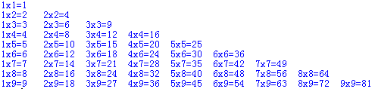
3.3.3 循环嵌套
【例3-14】打印九九乘法表。
01 # multiplication_table.py 02 for i in range(1, 10): 03 for j in range(1, i+1): 04 print('{}x{}={}\t'.format(j, i, i*j), end='') 05 print()
该程序的执行结果如图3-7所示。
图3-7 九九乘法表打印效果

Slide 30
3.3.3 循环嵌套
【例3-15】输入一个行数（必须是奇数），输出类似如下的图形：
*
***
*****
*******
*****
***
*

Slide 31
3.3.3 循环嵌套
01 # triangle.py 02 rows = int(input('输入行数（奇数）：')) 03 if rows%2!=0: 04 for i in range(0, rows//2+1): #控制打印行数 05 for j in range(rows-i,0,-1): #控制空格个数 06 print(" ",end='') #打印空格，不换行 07 for k in range(0, 2 * i + 1): #控制星号个数 08 print("*",end='') #打印星号，不换行 09 print("") #换行 10 for i in range(rows//2,0,-1): #控制打印行数 11 for j in range(rows-i+1,0,-1): #控制空格个数 12 print(" ",end='') #打印空格，不换行 13 for k in range(2*i-1,0,-1): #控制星号个数 14 print("*",end='') #打印星号，不换行 15 print("") #换行

Slide 32
3.4 跳转语句
3.4.1 break跳转语句
3.4.2 continue跳转语句
3.4.3 pass语句

Slide 33
3.4.1 break跳转语句
break语句可以用在for、while循环中，用于强行终止循环。只要程序执行到break语句，就会终止循环体的执行，即使循环条件没有达到False条件或者序列还没被完全递归完，也会停止执行循环语句。如果使用嵌套循环，break语句将跳出当前的循环体。在某些场景中，如果需要在某种条件出现时强行中止循环，而不是等到循环条件为 False 时才退出循环，就可以使用 break 来完成这个功能。

Slide 34
3.4.1 break跳转语句
在while语句中使用break语句的形式如下：
while 表达式1:
语句块
if 表达式2:
break
在for语句中使用break语句的形式如下：
for 迭代变量 in 对象:
if 表达式:
break

Slide 35
3.4.1 break跳转语句
【例3-16】使用break语句跳出for循环
01 # break.py 02 for i in range(0, 10) : 03 print("i的值是: ", i) 04 if i == 2 : 05 # 执行该语句时将结束循环 06 break
上面代码的执行结果如下：
i的值是: 0
i的值是: 1
i的值是: 2
从执行结果可以看出，当执行到i的值为2时，程序就退出了循环。

Slide 36
3.4.1 break跳转语句
【例3-17】使用break语句跳出while循环
01 # break1.py 02 x = 1 03 while True: 04 x += 1 05 print(x) 06 if x >= 4: 07 break
上面代码的执行结果如下：
2
3
4
从执行结果可以看出，当执行到x的值为4的时候，程序就跳出了循环。

Slide 37
3.4.1 break跳转语句
【例3-18】使用break语句跳出嵌套循环的内层循环
01 # break2.py 02 for i in range(0,3) : 03 print("此时i的值为:",i) 04 for j in range(5): 05 print("此时j的值为:",j) 06 if j==1: 07 break 08 print("跳出内层循环")

Slide 38
3.4.1 break跳转语句
上面代码的执行结果如下：
此时i的值为: 0
此时j的值为: 0
此时j的值为: 1
跳出内层循环
此时i的值为: 1
此时j的值为: 0
此时j的值为: 1
跳出内层循环
此时i的值为: 2
此时j的值为: 0
此时j的值为: 1
跳出内层循环

Slide 39
3.4.1 break跳转语句
从执行结果可以看出，在内层循环中，每当执行到j的值为1时，程序就会跳出内层循环，转而执行外层循环的代码。
如果想达到 break语句不仅跳出单前所在循环，同时跳出外层循环的目的，可先定义布尔类型的变量来标志是否需要跳出外层循环，然后在内层循环、外层循环中分别使用两条 break语句来实现。

Slide 40
3.4.1 break跳转语句
【例3-19】使用break语句跳出嵌套循环的内层循环和外层循环
01 # break3.py 02 exit_flag = False 03 # 外层循环 04 for i in range(0, 5) : 05 # 内层循环 06 for j in range(0, 3) : 07 print("i的值为: %d, j的值为: %d" % (i, j)) 08 if j == 1 : 09 exit_flag = True 10 # 跳出内层循环 11 break 12 # 如果exit_flag为True，跳出外层循环 13 if exit_flag : 14 break

Slide 41
3.4.1 break跳转语句
上面代码的执行结果如下：
i的值为: 0, j的值为: 0
i的值为: 0, j的值为: 1
从执行结果可以看出，当执行到i的值为0并且j的值为1时，程序不仅跳出了内层循环，也跳出了外层循环，程序执行结束。

Slide 42
3.4.2 continue跳转语句
continue语句和break语句不同， break语句跳出整个循环，而continue语句跳出本次循环，也就是说，程序遇到continue语句后，会跳过当前循环的剩余语句，然后继续进行下一轮循环。
在while语句中使用continue语句的形式如下：
while 表达式1:
语句块
if 表达式2:
continue
在for语句中使用continue语句的形式如下：
for 迭代变量 in 对象:
if 表达式:
continue

Slide 43
3.4.2 continue跳转语句
【例3-20】使用continue语句跳出for循环的某次循环
01 # continue.py 02 for i in range(5): 03 if i == 3: 04 continue 05 print("i的值是:",i)
上面代码的执行结果如下：
i的值是: 0
i的值是: 1
i的值是: 2
i的值是: 4
从执行结果可以看出，当执行到i等于3时，程序跳出了该次循环，没有执行打印语句，继续执行下一次循环。

Slide 44
3.4.2 continue跳转语句
【例3-21】使用continue语句跳出while循环的某次循环
01 # continue1.py 02 i = 0 03 while i < 5: 04 i += 1 05 if i == 3: 06 continue 07 print("i的值是:",i)
上面代码的执行结果如下：
i的值是: 1
i的值是: 2
i的值是: 4
i的值是: 5
从执行结果可以看出，当执行到i等于3时，程序跳出了该次循环，没有执行打印语句，继续执行下一次循环。

Slide 45
3.4.2 continue跳转语句
【例3-22】计算从0到100中所有奇数的和。
01 # continue2.py 02 sum = 0 03 x = 0 04 while True: 05 x = x + 1 06 if x > 100: 07 break 08 if x % 2 == 0: 09 continue 10 sum += x 11 print(sum)

Slide 46
3.4.3 pass语句
在Python中还有一个pass语句，表示空语句，它不做任何事情，一般起到占位作用。
【例3-23】应用for循环输出1~10之间的偶数，在不是偶数时，应用pass语句占个位置，方面以后对不是偶数的数进行处理。
01 # pass.py 02 for in in rang(1,10) : 03 if i % 2==0 : 04 print(i,end=' ') 05 else : 06 pass

Slide 47
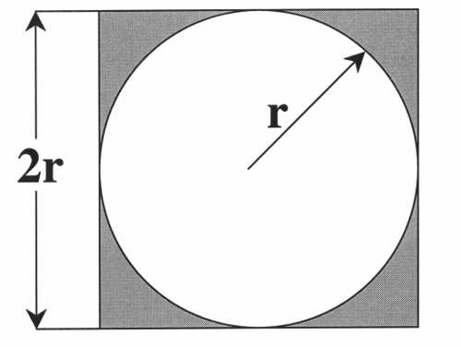
3.5综合实例
【例3-24】利用蒙特卡罗方法计算圆周率。
蒙特卡罗方法是一种计算方法。原理是通过大量随机样本去了解一个系统，进而得到所要计算的值。它非常强大和灵活，又相当简单易懂，很容易实现。对于许多问题来说，它往往是最简单的计算方法，有时甚至是唯一可行的方法。
这里介绍一下使用蒙特卡罗方法计算圆周率π的基本原理。如图3-8所示，假设有一个正方形的边长是2r，内部有一个相切的圆，圆的半径为r，则它们的面积之比是π/4，即用圆的面积（πr²）除以正方形的面积（4r²）。
图3-8 一个正方形和一个圆形

Slide 48
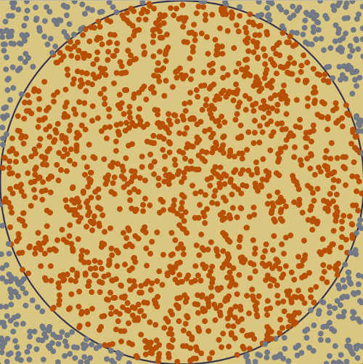
3.5综合实例
现在，如图3-9所示，在这个正方形内部，随机产生10000个点（即10000个坐标对 (x, y)），计算它们与中心点的距离，从而判断是否落在圆的内部。如果这些点均匀分布，那么圆内的点应该占到所有点的π/4，因此，将这个比值乘以4，就是π的值。
图3-9 蒙特卡罗方法计算圆周率π的基本原理

Slide 49
3.5综合实例
程序代码如下：
01 # pi.py 02 from random import random 03 n=10000 04 N=0 05 for i in range(1,n): 06 x,y=random(),random() #random()函数用于生成一个0到1之间的随机数 07 dis=pow(x**2+y**2,0.5) #pow(a,b)函数返回a的b次幂 08 if dis<=1: 09 N=N+1 10 pi=4*N/n 11 print("圆周率为{}".format(pi))
在上面的代码中，随机产生的点的个数n的值越大，计算得到的圆周率的值越精确。

Slide 50
3.5综合实例
【例3-25】实现一个斐波那契数列。
斐波那契数列（Fibonacci sequence），又称黄金分割数列，因数学家莱昂纳多·斐波那契（Leonardoda Fibonacci）以兔子繁殖为例子而引入，故又称为“兔子数列”，指的是这样一个数列：0、1、1、2、3、5、8、13、21、34、……在数学上，斐波那契数列以如下递归的方法定义：
F(0)=0 (n=0)
F(1)=1 (n=1)
F(n)=F(n-1)+F(n-2) (n>=2)

Slide 51
3.5综合实例
实现一个斐波那契数列的程序代码如下：
01 # fibonacci.py 02 i, j = 0, 1 03 while i < 10000: 04 print(i) 05 i, j = j, i+j

Slide 52
3.5综合实例
【例3-26】求出100~200之间的所有素数（素数只能被1和该数本身整除）。
01 # prime_all.py 02 import math 03 i = 0 04 for n in range(100,201): 05 prime = 1 06 k = int(math.sqrt(n)) # sqrt(n)方法返回数字n的平方根 07 for i in range(2,k+1): 08 if n % i == 0: 09 prime = 0 10 if prime ==1: 11 print("%d是素数" % n)

Slide 53
3.5综合实例
【例3-27】打印出如下效果的实心三角形：
*
**
***
****
*****
******
*******
********
*********
**********

Slide 54
3.5综合实例
01 # triangle1.py 02 num = int(input("请输入打印行数：")) 03 for i in range(num): 04 tab = False #控制是否换行 05 for j in range(i+1): 06 print('*',end='') #打印星号，不换行 07 if j == i: 08 tab = True #控制是否换行 09 if tab: 10 print('\n' ,end = '') #换行

Slide 55
3.5综合实例
【例3-28】打印出如下效果的空心三角形：
*
**
* *
* *
* *
* *
* *
* *
* *
**********

Slide 56
3.5综合实例
01 # triangle2.py 02 num = int(input("请输入打印行数：")) 03 for i in range(num): 04 tab = False #控制是否换行 05 for j in range(i + 1): 06 # 判断是否最后一行 07 if i != num-1: 08 # 循环完成，修改换行标识符 09 if j == i : 10 tab = True 11 # 判断打印空格还是* 12 if (i == j or j == 0): 13 print('*',end='') #打印星号，不换行 14 else : 15 print(' ',end='') #打印空格，不换行 16 # 最后一行，全部打印星号 17 else : 18 print('*', end='') #打印星号，不换行 19 if tab: 20 print('\n', end='') #换行

Slide 57
3.5综合实例
【例3-29】将一张面值为100元的人民币等值换成10元、5元和1元的零钞，有哪些组合。
01 # money.py 02 for i in range(100 // 1 + 1): 03 for j in range((100 - i * 1) // 5 + 1): 04 for k in range ((100 - i * 1 - j * 5) // 10 + 1): 05 if i * 1 + j * 5 + k * 10 == 100: 06 print("1元%d张，5元%d张，10元%d张" % (i,j,k))

Slide 58
3.5综合实例
【例3-30】求100以内能被3和7整除的数。
01 # devide.py 02 for i in range(1,101): 03 if i % 3 == 0 and i % 7 == 0: 04 print(i)

Slide 59
3.6 本章小结
结构化程序设计采用了“自顶向下、逐步求精”的设计思想，其出发点是从问题的总体目标开始，抽象底层的细节，先专心构造高层的结构，然后再一层一层地分解和细化。这使设计者能把握主题，高屋建瓴，避免一开始就陷入复杂的细节中，使复杂的程序设计过程变得简单明了。本章内容介绍了结构化程序设计中的3种典型控制结构，即顺序结构、选择结构和循环结构，并详细介绍了如何使用if语句、for语句、while语句、break语句、continue语句等来编写不同类型的程序，同时给出了丰富的编程实例。

